Slide 1
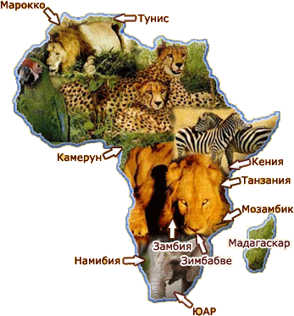
ПРОЕКТ «Животный мир жарких стран»
СТАРШАЯ КОРРЕКЦИОННАЯ ГРУППА «ГНЕЗДЫШКО»
МБДОУ д\с № 50

Slide 2
Вид проекта
Познавательно - творческий
Тип проекта
Краткосрочный
Участники
Дети, педагоги, специалисты ДОУ, родители

Slide 3
Цель
формировать знания детей о животном мире жарких стран, через развитие творческих способностей, используя нетрадиционные техники работы с бумагой.
Творческая активность и самостоятельность в художественно - эстетическом развитии ребенка через совершенство овладения техниками работы с бумагой.
Проблема

Slide 4
Задачи проекта
для детей:
продолжать знакомить детей с нетрадиционными техниками работы с бумагой;
развивать интерес к моделированию и конструированию;
развивать логическое мышление;
развивать коммуникативные способности;
развивать любознательность и стремление изучать природу и живых обитателей Земли;
расширять представления детей о животном мире жарких стран (особенностях внешнего вида, питании, месте обитания);
воспитывать любовь к природе и бережливого отношения к ней;
воспитывать эстетический вкус у детей при изготовлении поделок и композиций;
воспитывать аккуратность, самостоятельность.

Slide 5
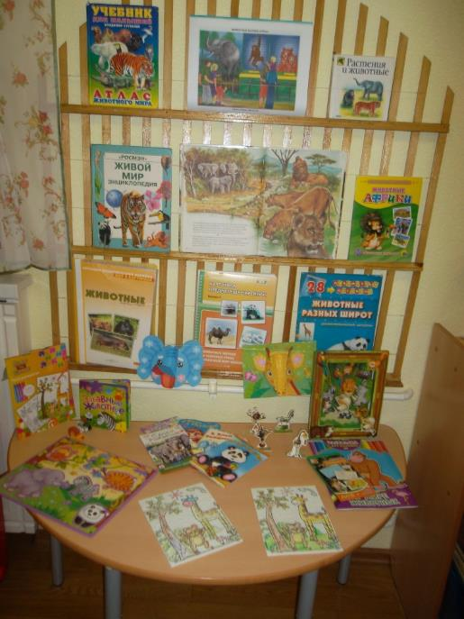
для педагога:
создание информационной базы;
создание условий для деятельности детей.
для родителей:
активизировать роль родителей в
развитии творческих способностей
у детей.

Slide 6
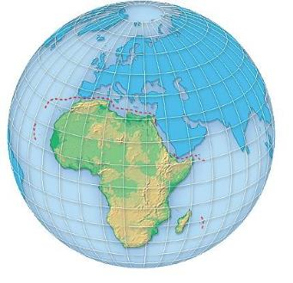
ПРЕДПОЛАГАЕМЫЙ РЕЗУЛЬТАТ:
для детей:
Овладение детьми работой с нетрадиционными техниками работы с бумагой.
Формирование знаний детей о животном мире жарких стран, их повадках, особенностях внешнего вида, места обитания, образа жизни.
Воспитание доброго, бережного отношения к животным, развитие любознательности.
для педагогов:
изучить данную тему, разработать и оформить иллюстрационный, художественный, видеоматериалы для реализации проекта.
для родителей:
принять активное участие в реализации целей и задач
проекта.

Slide 7
Этапы проекта
I этап (подготовительный):
Подбор иллюстративного материала по теме, настольно – печатных игр, дидактических игр, игрушек животных, материалов для игр.
Подбор методической литературы, художественной литературы для чтения, загадок по теме, аудиозаписей.
II этап (содержательный):
Интеграция образовательных областей по теме
«Животный мир жарких стран»
Образовательная область | Содержание деятельности
Коммуникация | Беседа «Животные жарких стран»; Рассматривание иллюстраций по теме; Составление описательных рассказов по теме; Дидактические игры: «Добавь словечко», «Чье это?», «Составь слово», «Будь внимателен!». Отгадывание загадок на тему «Животные Африки».
Социализация | Дидактическая игра «Обитатели жарких стран»; Настольные игры: «Собери картинку», «Забавные животные», «Собери и раскрась животных жарких стран» (пазлы), лото «Животные Африки», домино «Такие разные животные»; Сюжетно – ролевые игры: «Путешествие в жаркие страны», «Зоопарк»; Театрализованная игра «Веселые обезьянки».

Slide 8
Художественное творчество | Конструирование из бумаги: «Верблюд», «Слон», «Жираф», «Черепаха»; Аппликация «Лев»; Объемная аппликация: «Жираф», «Слон». Рисование «Жираф». Ручной труд (работа с песком): «Жираф», «Обезьянка», «Попугай». Декорирование готовых заготовок: слон, бегемот.
Чтение художественной литературы | К. Чуковский «Айболит»; Р. Киплинг «Слоненок»; Просмотр мультфильма «38 попугаев».
Познание | Конструирование (лего) «Ай, да Африка».
Музыка | Слушание «Африка», «На слонах в Индии» муз. А. Гедике, музыкальная игра «Про жирафа» Е. Железнова.
Труд | Изготовление атрибутов к играм, масок; Коллективная работа – макет «Савана».

Slide 9
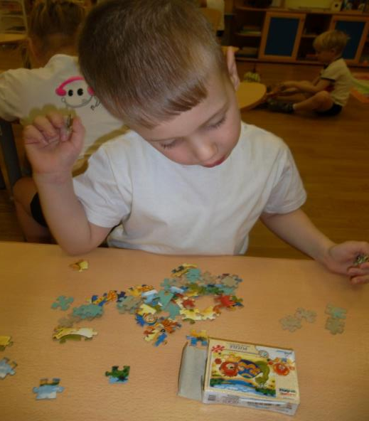
Здоровье | Самомассаж «У жирафа пятна, пятна…..»; Физминутка «Черепаха»; Логоритмическая гимнастика «Зебра».
Физическая культура | Подвижные игры: «Охотники и звери», «Зоопарк», «Найди по следу»; Игровое упражнение: «Мы охотимся на льва».
Безопасность | Беседа «Хищники и травоядные»; Подвижная игра «Гепард и антилопы».

Slide 10
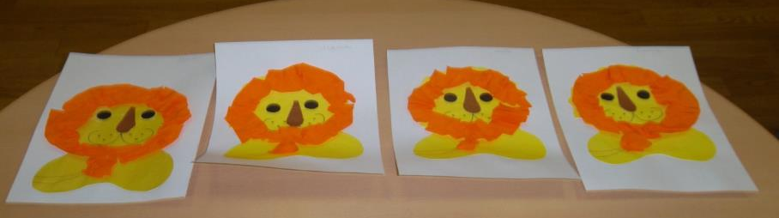
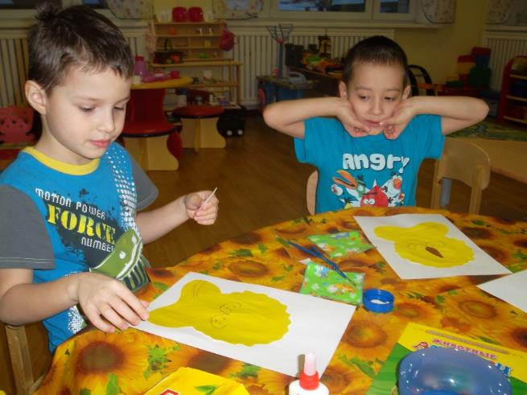
аппликация «лев»
Художественное творчество

Slide 11
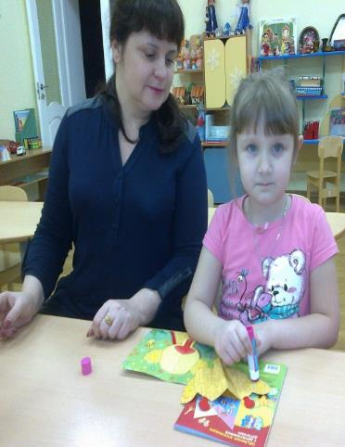
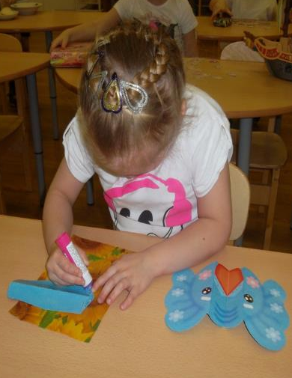
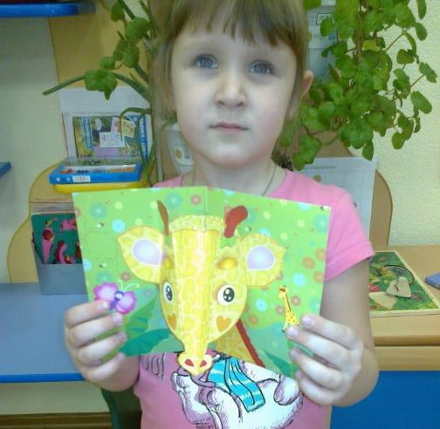
Объемная аппликация «слон», «жираф»

Slide 12
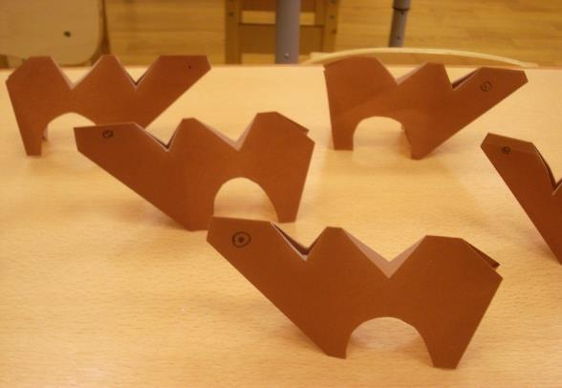
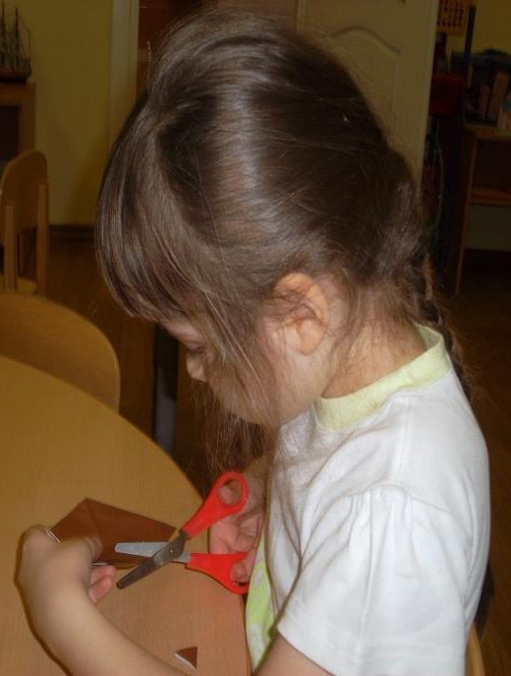
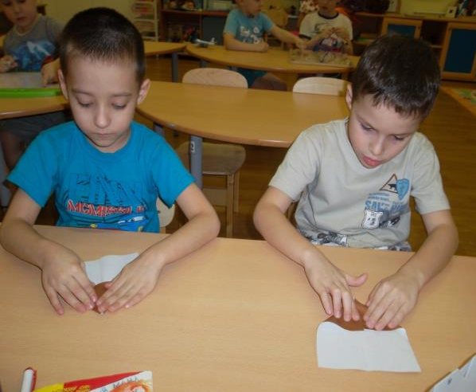
Конструирование из бумаги (оригами) «верблюд»

Slide 13
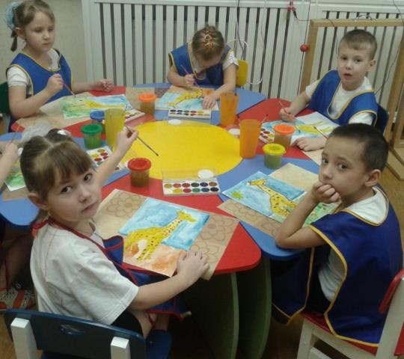
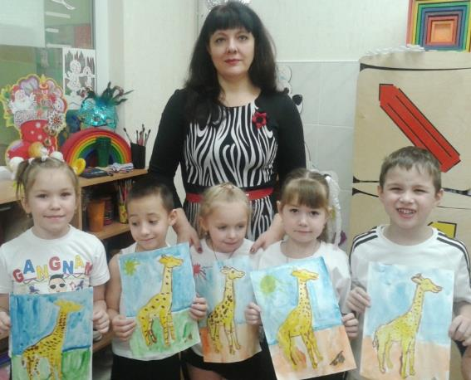
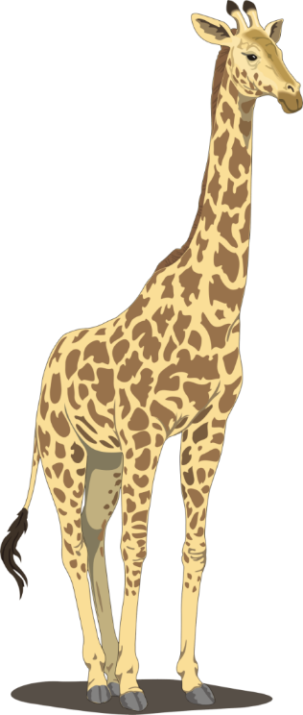
Художественное творчество
РИСОВАНИЕ «жираф»

Slide 14
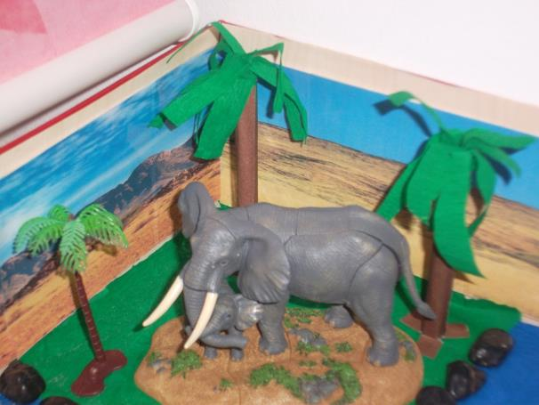
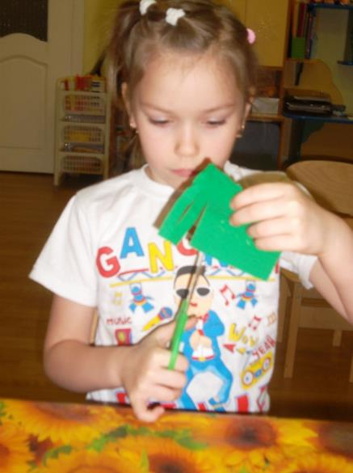
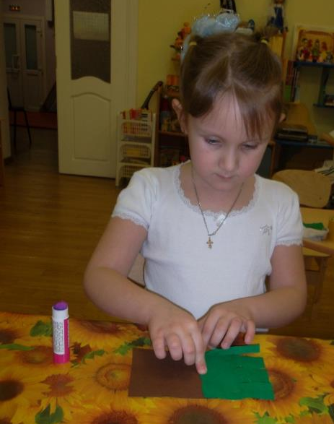
Художественное творчество
Объемная аппликация «пальма»

Slide 15
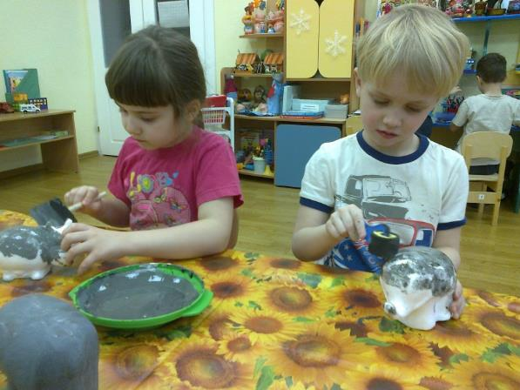
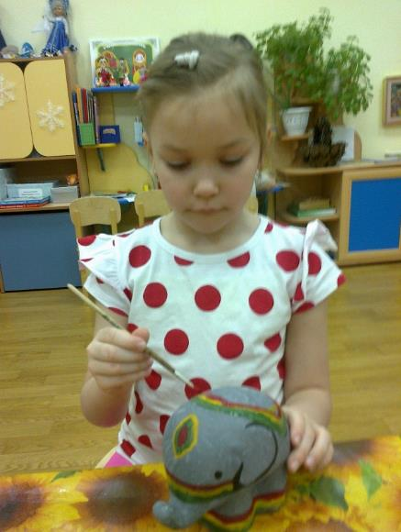
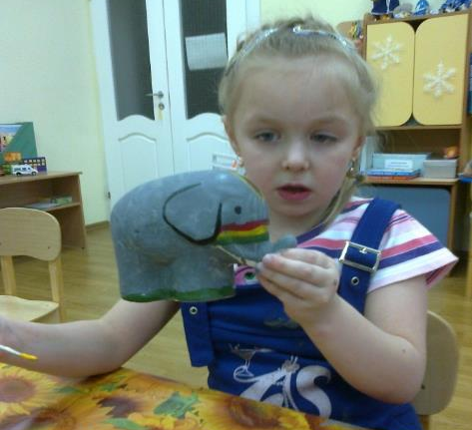
Художественное творчество
Декорирование готовых заготовок «слон», «бегемот»

Slide 16
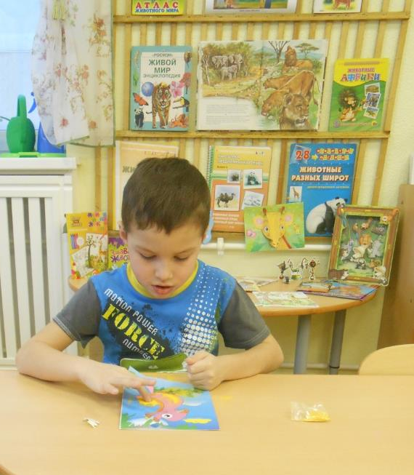
Художественное творчество
Ручной труд (работа с песком) «попугай»

Slide 17
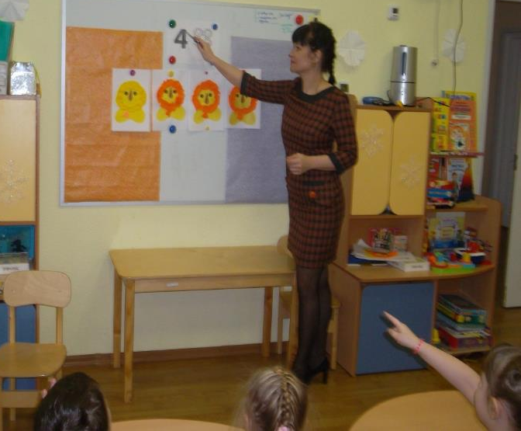
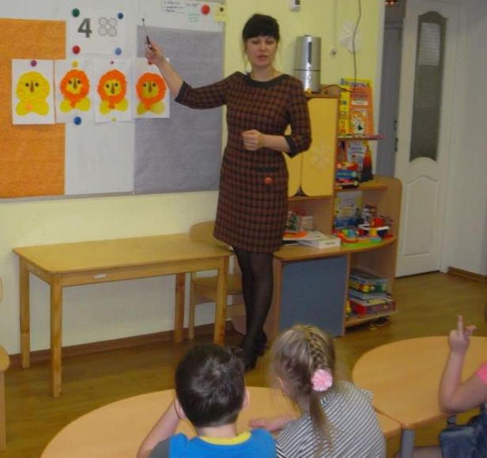
Познание
Формирование элементарных математических представлений

Slide 18
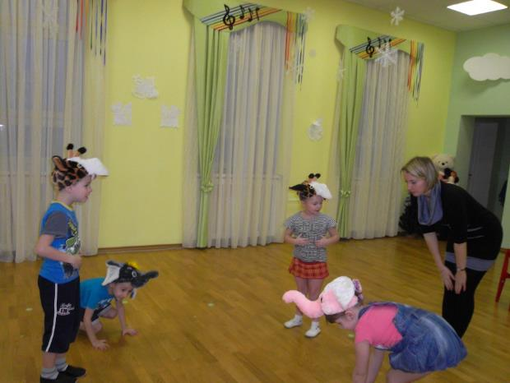
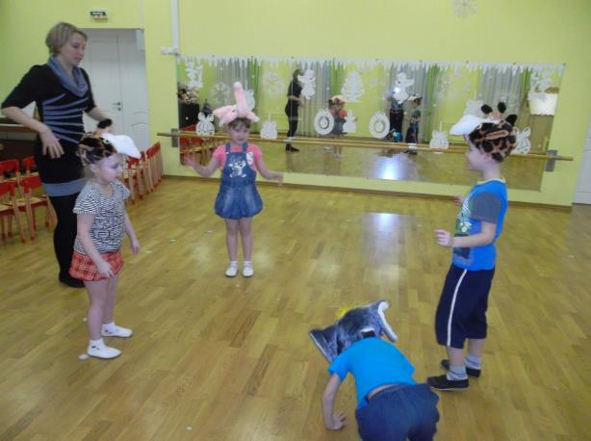
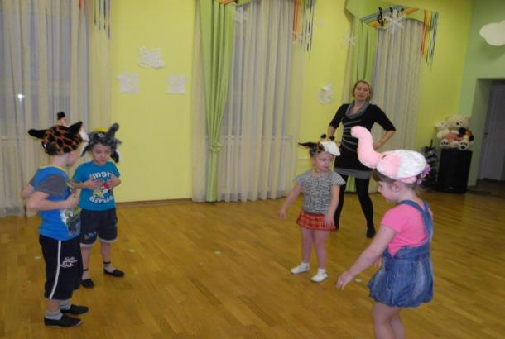
МУЗЫКА
МУЗЫКАЛЬНАЯ ИГРА «ПРО ЖИРАФА»

Slide 19
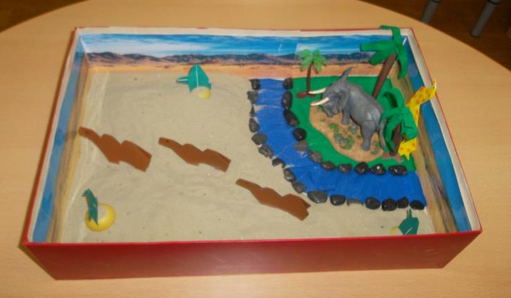
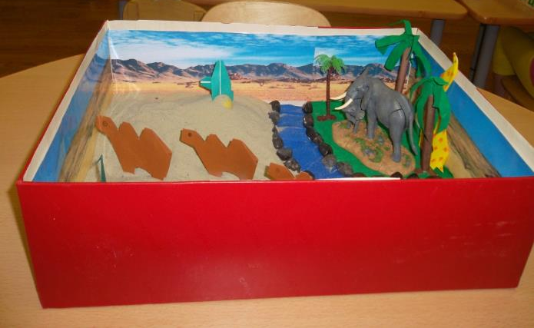
Коллективная работа – создание макета «савана»
Труд

Slide 20
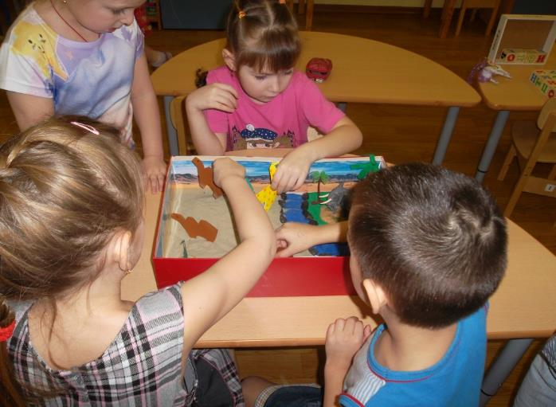
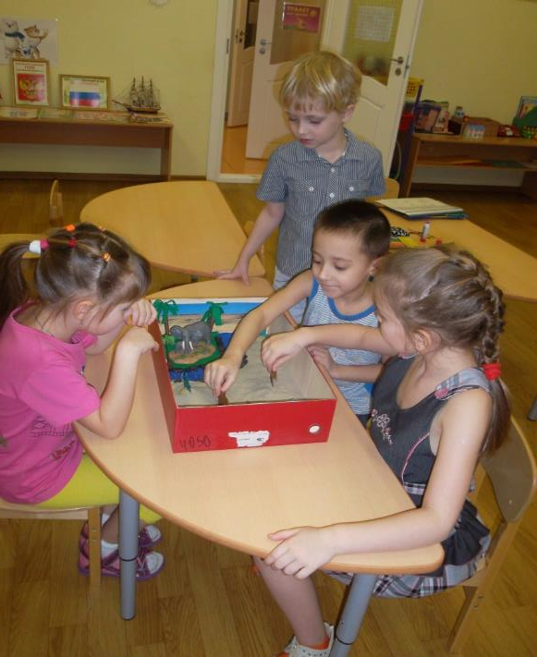
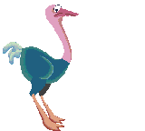
Режиссерская игра на макете «Животные жарких стран»
Социализация

Slide 21
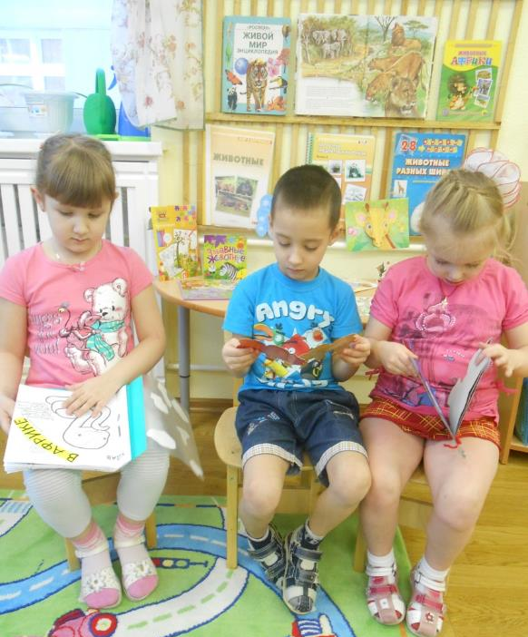
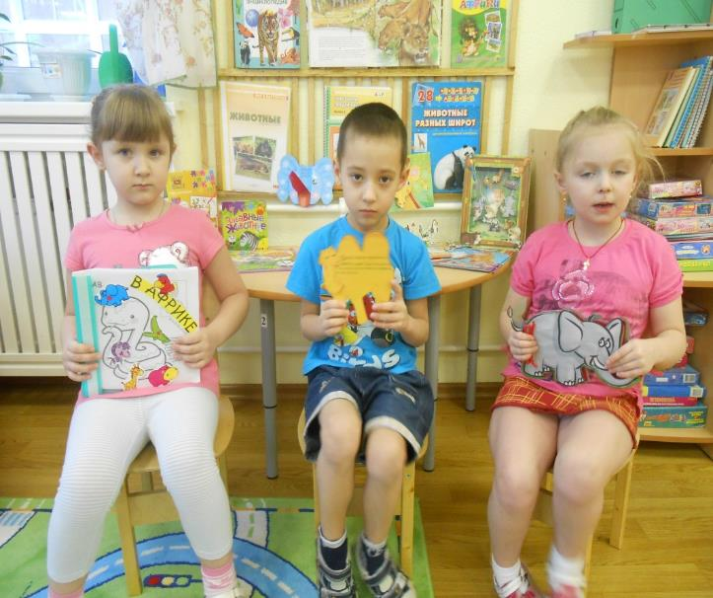
РАБОТА С РОДИТЕЛЯМИ
СОЗДАНИЕ РУКОПИСНЫХ КНИГ

Slide 22
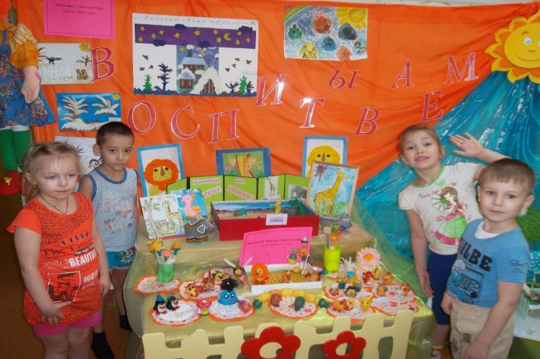
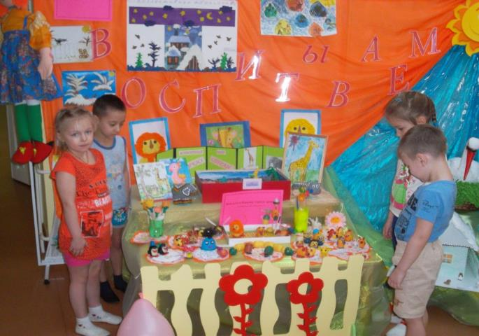
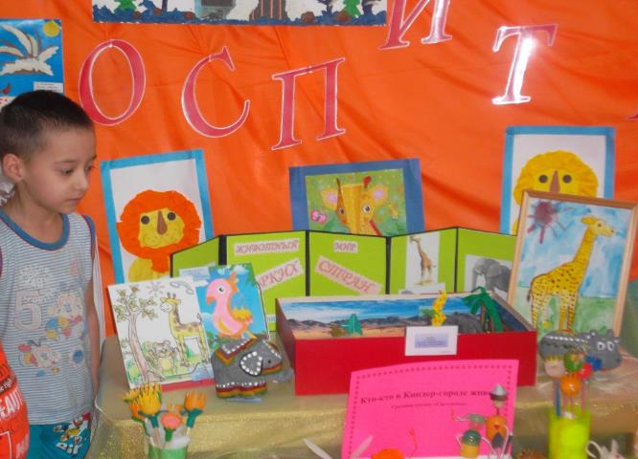
УЧАСТИЕ В ВЫСТАВКЕ «ВОСПИТЫВАЕМ ТАЛАНТЫ»

Slide 23
Благодарим за внимание!

